Slide 1
A PESQUISA NA ENSP Balanço e Perspectivas gestão 2013-2017
Vice Direção de Pesquisa e Inovação
Escola Nacional de Saúde Pública Sergio Arouca – Fiocruz

Slide 2
Escola Nacional de Saúde Pública Sergio Arouca como Instituição de Ciência e Tecnologia cujo desafio é produzir conhecimento, mas também formar recursos humanos para o Sistema Único de Saúde – SUS, atendendo áreas acadêmicas e de cooperaçao nacional e internacional

Slide 3
Uma Escola gerando conhecimento
Criada na década de 1950 para prover a formação profissional em saúde, a ENSP é reconhecida por seus produtos científicos e tecnológicos, e também pelas diferentes contribuições que traz para a solução dos problemas da saúde pública e coletiva através suas pesquisas. Ao longo de seis décadas de atuação em saúde, a ENSP ostenta em sua linha do tempo diferentes momentos no que tange à pesquisa
Desde a sua instalação no prédio atual em 1966, e dos mestrados que ativaram pesquisas pioneiras, a Escola avançou e foi definitivamente impulsionada por ações de fomento como da FINEP em 1976 (PEPPE, PESIS), da Organização Panamericana de Saúde – OPAS em 1981, do Programa de Apoio à Reforma Sanitária – PARES em 1984, entre outros
Ações como primeiro programa de Pesquisador Visitante (1986) beneficiaram a ENSP, reforçando o projeto de crescimento da Escola. Realizações como a primeira patente concedida para a ENSP em 1989 confirmaram a capacidade de dar respostas às questões da saúde

Slide 4
Gestão da pesquisa na ENSP
Em 1990 o Regimento da ENSP passou a prever em seu Art. 23 uma Coordenação de Pesquisas,
em 1997 foi constituído o primeiro Comitê de Ética em Pesquisa na ENSP, e em 1997/1998 foi criada
a ENSPTEC, viabilizando a captação e uso de recursos potencializando também a pesquisa
Em 2007, o V Congresso Interno na sua Plenária Extraordinária (27/09/2007), aprovou a criação
da Vice-Direção de Pesquisa e Desenvolvimento Tecnológico, contando com o apoio deliberativo de
um Colegiado de Pesquisa. Esta Vice-Direção atuou fortalecendo a pesquisa através de programas
de fomento a partir, principalmente, de 2009. Este período ofereceu maior disponibilidade de
recursos e grande estímulo à produção acadêmica, incluindo fomento a abertura de programas
institucionais para a pesquisa

Slide 5
Gestão da pesquisa na ENSP: 2013-2017, desafios e demandas
Produção de informação para a gestão da pesquisa, alinhando com os propósitos do
Observatório da Fiocruz
Provisionamento de recursos e manutenção do fomento à pesquisa assegurando
produtividade nesta área fim
Adequação ao crescente controle externo no que tange a pesquisa e seus produtos
Reconhecimento e potencialização da produção tecnológica enquanto inovação,
formação profissional e exposta ao SUS
Transparência e coletivização das informações científicas e de gestão
Melhorias na integração com outros departamentos e área de gestão

Slide 6
Ao longo do período 2013 a 2016, a ENSP manteve suas pesquisas em diferentes modalidades e temas, dando continuidade à produção científica e tecnológica, apesar do progressivo desfinanciamento/contingenciamento que obrigou a racionalizar cada vez mais recursos e oportunidades
O conjunto de profissionais envolvidos em pesquisa é grande e complexo, desempenhando distintos papéis e funções em Departamentos, Centros e Núcleos acadêmicos, atuando concomitantemente ou alternativamente em pesquisa, ensino, cooperação e serviços
Um MODELO expressa diferentes dimensões de produtores e produtos da ENSP. A VDPI assumiu a complexidade e as múltiplas dimensões da pesquisa na ENSP, e também a multiplicidade de seus produtos tanto científicos como tecnológicos

Slide 7
SOCIEDADE
POLÍTICAS
LEIS
HISTÓRIA
ENSINO
EGRESSO (recurso humano)
MESTRADO ACADEMICO – MESTRADO PROFISSIONAL – DOUTORADO – PÓS-DOUTORADO
RESIDENCIA – ESPECIALIZAÇÃO - INICIAÇÃO CIENTÍFICA – INICIAÇÃO TECNOLÓGICA
APERFEIÇOAMENTO – EAD/ATI – TÉCNICOS – ATUALIZAÇÃO
PESQUISADOR - PROFESSOR – MULTIPLICADOR – PROFISSIONAL ATENÇÃO BÁSICA
CULTURA
GESTÃO
SERVIÇO/COOPERAÇÃO
AÇÃO (intervenção na realidade)
MODELO DE GESTÃO – PESQUISAÇÃO – TRANSLAÇÃO – AVALIAÇÃO
QUALIFICAÇÃO DE PESSOAL – PROCESSO DE TRABALHO – TOMADA DE DECISÃO
PLANEJAMENTO – POLÍTICAS – ECONOMIA – CONTROLE SONDIÇÕES DE SAÚDE
PROFISSIONAL DE SAÚDE – SERVIÇOS DE SAÚDE – POLÍTICAS DE SAÚDE – GESTÃO EM SAÚDE
TEMPO
SAÚDE PÚBLICA
ESPAÇO
INFORMAÇÃO – PROD ACADÊMICO – PROD APLICADO – PROD DIVULGAÇÂO - TECNOLOGIA – INOVAÇÃO
AULA - CONFERENCIA – SEMINÁRIO
LIVRO – ARTIGO INDEX – ARTIGO N/INDEX – CAPÍTULO – RESENHA – EDITORIAL – PREFÁCIO/POSTFACIO – CARTA – MÉTODO MODELO - MANUAL CARTILHA - CD – FILME – KIT - SOFTWARE – PROCESSO
RESULTADO (conhecimento)
PESQUISA
LEIS
IDEIAS
RECURSOS
ÉTICA
AMBIENTE

Slide 8
Nescessário conhecer:
Produtores: pesquisadores da ENSP?
Produtores de serviço, cooperação, pesquisa?
Também professores, orientadores, tutores, credenciados permanentes, colaboradores?
Organizados em equipes - Grupos de Pesquisa – Redes?
Localização em sub-unidades, laboratórios, serviços, plataformas?
Servidores, cedidos, visitantes, contratados, bolsistas?
Temas de trabalho?
Áreas de conhecimento, Linhas de Pesquisa, Projetos de Pesquisa
Produtos?
Científicos, tecnológicos, aplicados ou não, de inovação ou com potencial inovador,
tangíveis e intangíveis

Slide 9
Principais realizações : 2013
Produção sistemática anual de indicadores, censos demográfico e de produtividade
Reuniões colegiadas mensais, elaboração e publicação das ATAS
Programa complementar de atividades de apoio ao PIBIC/PIBIT (culturais e científicas)
Conclusão e prestação de contas do INOVA I e implementação dos projetos INOVA II
Revisão do programa PIBIC e seus resultados na ENSP
Re-estruturação funcional da VDPDT ,nova instalação CEP, criação formal do NIT da ENSP
Implementação do programa de pesquisas TEIAS I, em cooperação com a VPPLR
Revisão das linhas de Pesquisa da Fiocruz e da ENSP
Contratação do EPHORUS para controle de plágio

Slide 10
2014
Elaboração de relatório sobre o BMC e seu impacto na produção da ENSP
Renovação do contrato para uso do pacote estatístico SAS, não renovação do BMC
Primeira proposta de reformulação da página de Pesquisa da ENSP
Realização, acompanhamento, conclusão e avaliação do programa de pesquisas TEIAS I
Re-certificação dos Grupos de Pesquisa da ENSP
Abertura do Colegiado de Pesquisa a novos atores-chave para a gestão
Encaminhamentos para realização do programa de pesquisas TEIAS II

Slide 11
2015
Ampliação da equipe do NIT e suas atividades de apoio, prospecção , e atividades junto aos pesquisadores
Implementação do Núcleo de Acesso Aberto ao Conhecimento – NAAC
Ingresso do primeiro servidor concursado no CEP
Renovação do contrato para uso do pacote estatístico SAS
Implementação da nova denominação – VDPI- e estrutura conforme Regimento 2015
Implementação do programa de pesquisas TEIAS II
Elaboração de relatório sobre o CEENSP (2011-2016)

Slide 12
2016
Suporte para a elaboração de projetos institucionais em ZIKA
Levantamento/análise de projetos de pesquisa de 2015
Não renovação do pacote estatístico SAS
Pagamento de publicações em revistas A2 (RSP) por demanda
Realização, acompanhamento, avaliação e conclusão do programa de pesquisas TEIAS II
Proposição, aprovação e desenvolvimento da nova página de pesquisa (em implementação)
Lançamento do PROEPI da ENSP (temporariamente suspenso pelo contingenciamento e corte recursos)
Encaminhamentos para a realização do TEIAS III (em processo, aguardando definição sobre recursos)
Implementação da política de qualidade em pesquisa (Livros vermelho e verde, POPs, etc.

Slide 13
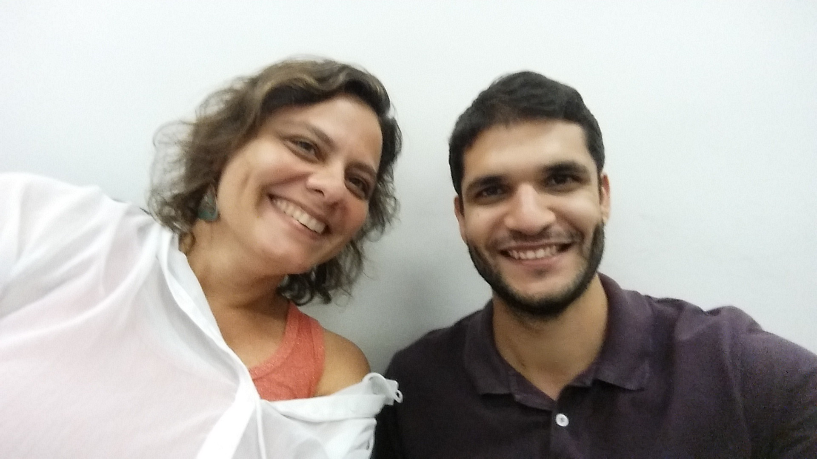
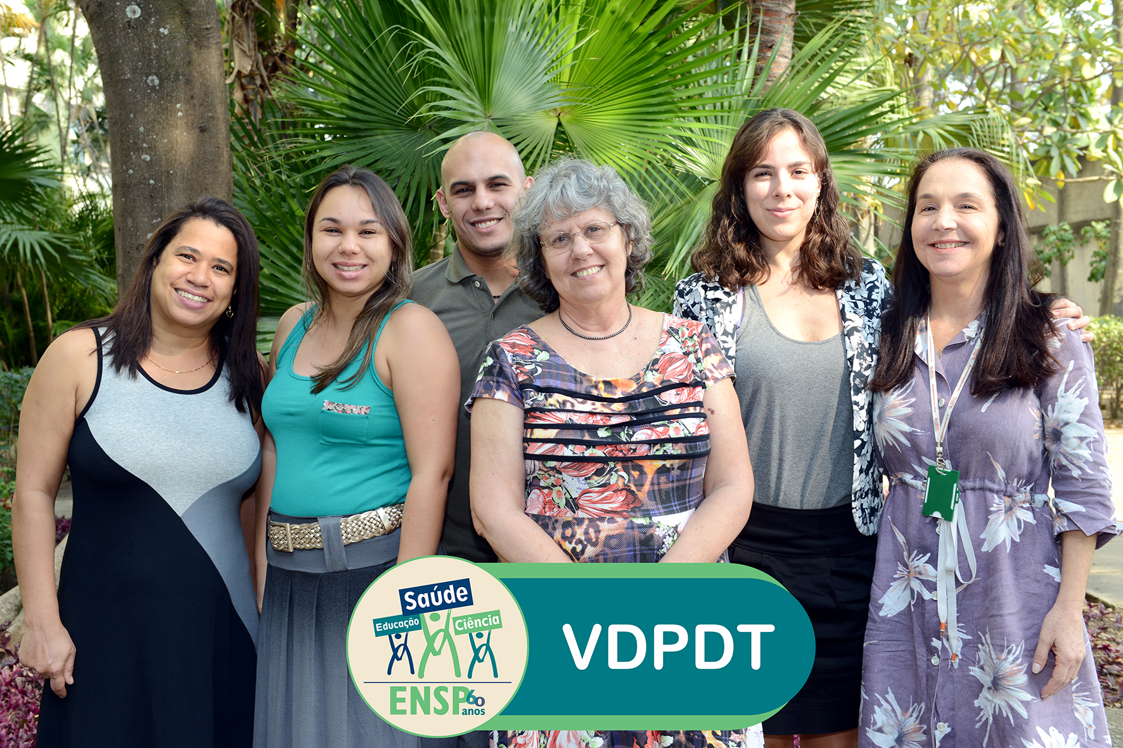
VDPI: novos desafios, nova estrutura, uma equipe de peso...
Cristiane Fernandes
Bacharel em Ciências da Computação
Matheus Santos
Apoio Administrativo (sala 326)
Carolina Franco
Bacharel e Mestre em Direito
Guilherme Coutinho
Bacharel em Química, bolsista CNPq
Núcleo de Inovação Tecnológica – NIT (sala 314)
Letícia Oliveira
Bacharel em Farmácia e Mestre em Saúde Pública
Maria Emília D. Oliveira
Bacharel em Administração
Lisania Medeiros
Bacharel em Letras
Comite de Ética em Pesquisas – CEP (térreo)
Coordenação Dra. Jennifer ....... (INI)
Laura Viana
Bacharel em Engenharia Química e Doutora em Engenharia de Produção
Letícia Barreiro
Bacharel em Farmácia e Mestrado Profissional em Política e Gestão de Ciência, Tecnologia e Inovação em Saúde
Ana Paula Maricato
Bacharel em Administração e Mestrado Profissional em Política e Gestão de Ciência, Tecnologia e Inovação em Saúde
Coordenação de Desenvolvimento e Monitoramento da Pesquisa - CDMP (sala 314)

Slide 14
APOIO À VDPI
Atendimento continuado a pesquisadores, professores e alunos
Difusão de informações de interesse à pesquisa
Orientação sobre processos e procedimentos na rotina da pesquisa, encaminhamento de projetos, oportunidades de fomento, intermediação com agências, etc
Fornecimento de documentos mediante demanda (declarações, cartas, etc)
Preparação, acompanhamento e efetivação de pagamentos pela VDPI
Agendamento, preparação, e realização de sessões do CEENSP
Acompanhamento e intermediação dos processos de inscrição, e divulgação de seleção PIBIC/PIBIT
Planejamento, organização e realização da RAIC na ENSP
Agendamento, divulgação, acompanhamento das reuniões colegiadas e preparação/divulgação de ATAS pertinentes
Apoio ao NIT e CDMP

Slide 15
Ao longo da gestão foram fornecidas 169 cartas de endosso para diferentes projetos e
pesquisadores (62 em 2014, 43 em 2015, 50 em 2016, 4 até o momento em 2017), por
solicitação de agências nacionais e internacionais, além de cartas de apresentação,
declarações de participação, emissão de certificados de presença em eventos e atividades
formativas, e outros documentos
A secretaria da VDPI processou documentos referentes a todos os artigos publicados no
BMC no período, confirmando sua autorização de pagamento (ver relatório pertinente),
além de realizar a tramitação necessária a 20 artigos cujo pagamento foi autorizado na
RSP, até o presente momento na Revista de Saúde Pública da USP
Foram agendadas, programadas, administradas do ponto de vista da produção de material
de divulgação e divulgadas no período da gestão 63 sessões do CEENSP, totalizando um
público de 1251 assistentes. Um relatório detalhado do desempenho do CEENSP no período
foi elaborado e encontra-se disponibilizado na página da ENSP

Slide 16
Foi feita uma reformulação completa do cadastro de alunos candidatos aos programas
de iniciação científica e tecnológica, para redução das vulnerabilidades do sistema
digital então em uso. Repetiu-se a cada ano a revisão do cadastro de alunos e a promoção
da oferta de vagas através de redes sociais e divulgação dirigida aos universitários
Foram processados pedidos e documentação referente à demanda de bolsistas dos
programas institucionais PIBIC/PIBIT (CNPq), tendo como resultado a entrada de 60
bolsas novas e 47 renovações no período para o PIBIC e 3 bolsas novas e 1 renovação
no mesmo período para o PIBIT
Foram organizadas 5 Reuniões Anuais de Iniciação Científica - RAICs, com a realização
de 30 bancas no período, envolvendo cada uma um doutorando, um Doutor externo e
um Doutor interno ENSP, tendo pelo menos 1 deles bolsa de produtividade do CNPq.
A organização para 2017, já iniciada, deverá demandar, mais uma vez, 7 bancas.
A provação e encaminhamentos necessários à outorga do Prêmio ADAUTO ARAÚJO de Iniciação
Científica , a ser oferecido durante a RAIC de 2017

Slide 17
Assegurando a Direção de Pesquisa transparente e participativa as reuniões colegiadas regulares
com os representantes dos Departamentos da ENSP foram mantidas mensalmente, conforme
previsto no Regimento da Escola. 36 reuniões do Colegiado de Pesquisa foram realizadas e registradas
As ATAS foram disponibilizadas na INTRANET e todo o registro documental referente à pesquisa
encontra-se em final de organização nos formatos digital (Posseidon) e físico
O EPHORUS foi cadastrado para 102 usuários e 2024 documentos foram até agora processados, tendo
como usuários privilegiados o CADERNOS DE SAÚDE PÚBLICA e a revista EPIDEMIOLOGIA E SERVIÇOS
DE SAÚDE (MS)

Slide 18
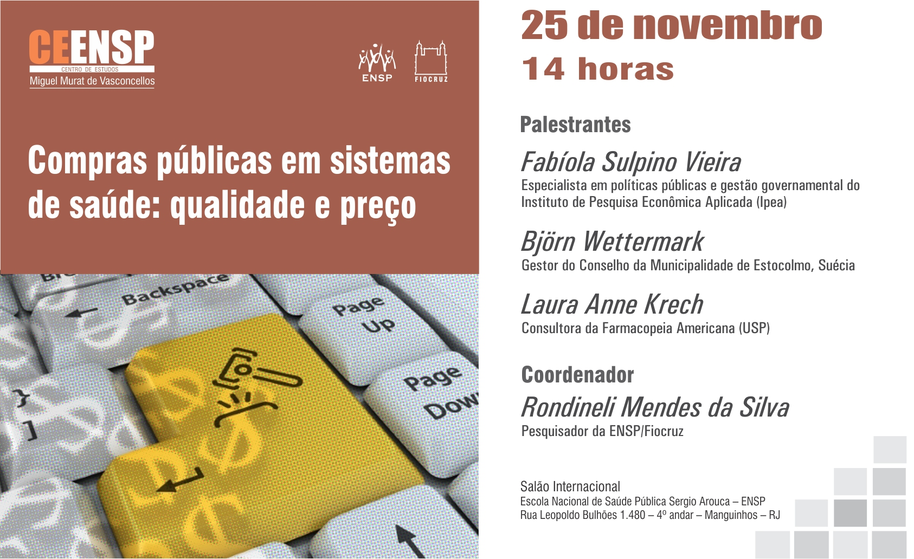
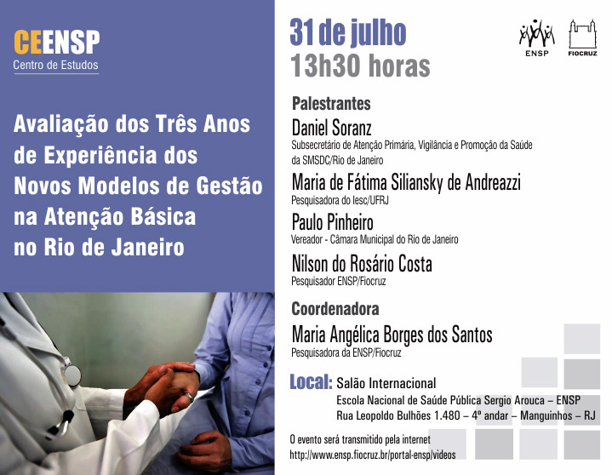
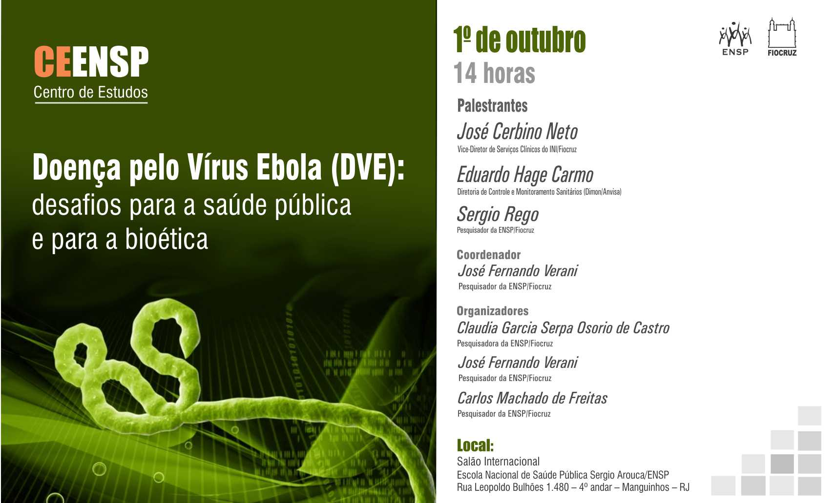

Slide 19
CDMP
Implementação de programas de fomento realizados pela VDPI
Acompanhamento de execução técnica, financeira execução dos projetos
Acompanhamento e certificação dos Grupos de Pesquisa da ENSP
Revisão e atualização das linhas de pesquisa em consonância com os programas de pós-graduação
Monitoramento anual da produção científica e tecnológica e seus produtores
Produção de indicadores conforme demanda da Diplan e da Seplan
Produção de relatórios sobre as ações de fomento e seus impactos na pesquisa
Formulação de procedimentos e processos de trabalho para gestão da pesquisa

Slide 20
SERVIDORES REALIZANDO PESQUISA
80% de Doutores: alto índice de qualificação, 66% ocupam o cargo de pesquisador
os demais de no cargo de tecnologista e outros, 60% são mulheres, 40% homens
Baixa proporção de cedidos formalmente (3%), número não determinado de bolsistas
Quase 80% acima de 50 anos, 30% acima de 60 anos, ainda em 2014, 17% fora dos nossos
Grupos de Pesquisa, 50% fora dos credenciamentos em programas de strito senso
Proporção variada nos departamentos (16,66% a 1,67%), traduzindo as diferentes missões,
92,67% são servidores ativos, aposentados cerca de 4%, tendendo a crescer
Cerca de 10% dos pesquisadores tem bolsa de produtividade do CNPq, cerca
da metade sendo bolsa tipo 2, quase 25% pós-doutorado

Slide 21
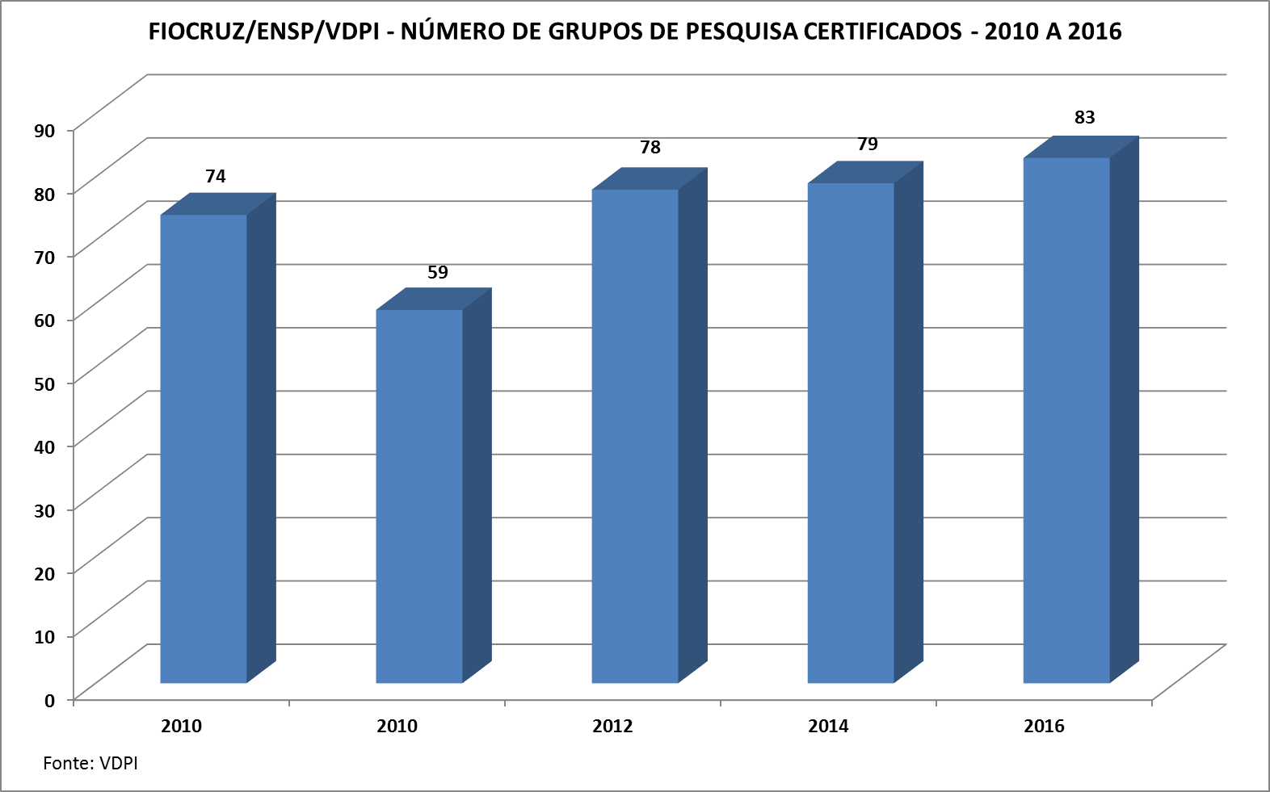
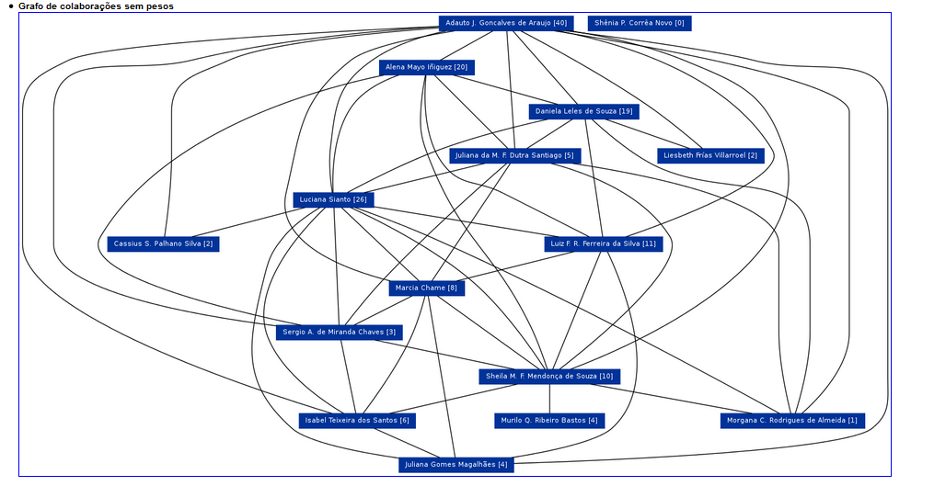
LINHAS DE PESQUISA
Mudanças em andamento
Ainda desalinhadas com as linhas Fiocruz
Ainda desatualizadas
GRUPOS DE PESQUISA
Mais Grupos no DGP
Grupos maiores
Grupos mais titulados
Mais colaboração externa
Muitas linhas de pesquisa
Permanência no DGP após afastamento do pesquisador de suas atividades
Necessária revisão de critérios

Slide 22
2011= 369
2012= 468
2013= 443

Slide 23
PRODUTIVIDADE CIENTÍFICA DA ENSP
Produção oscila pouco, relativa estabilização, variações sofrem impacto das mudanças de critériospara estabelecimento dos índices, e da mobilidade dos produtores
Artigos distribuídos em mais de 420 diferentes periódicos, 97% indexados (Scielo, Lilacs, PubMed, Scopus, e outros), sendo mais de 50% deles em INGLES
Pela classificação Qualis anterior a 2014, a ENSP havia publicado 75% dos artigos em revistas
A1, A2, B1 e B2, atestando a qualidade de nossa produção científica e o grau de internacionalização de nossos produtos, uma vez que uma parcela mínima das revistas são editadas no Brasil
A reclassificação dos periódicos Qualis penalizou a ENSP severamente, reduzindo para menos de 60% nossa produção nos mesmos Qualis em 2015

Slide 24
PROJETO INOVA ENSP I
Estudo propositivo para implantação de ações de vigilância em saúde nas atividades de coprocessamento de resíduos em cimenteiras no Brasil
Mudanças Sócio-Ambientais, Saúde e Nutrição entre o Povo Indígena Xavante do Brasil Central
Avaliação dos riscos à saúde da exposição à agentes químicos: desregulação endócrina, carcinogênese e modulação do metabolismo de xenobióticos.
Condições de saúde de idosos institucionalizados: uma proposta de avaliação de necessidades e utilização da classificação internacional de funcionalidade, incapacidade e saúde para planejamento de ações de prevenção e reabilitação
Análise de políticas públicas e de saúde no Brasil
É possível previnir a antecipação do fim? Suicidio de idosos no Brasil e possibilidades de atuação do setor saúde.
Inquérito epidemiológico sobre as conseqüências da cesariana desnecessária no Brasil
Avaliação de experiências inovadoras no âmbito da organização e gestão da atenção em hospitais do SUS
Avanços para a conta-satélite de saúde: características econômicas da produção de serviços de saúde privados e do consumo de serviços de saúde pelas famílias
Fortalecimento do sistema de saúde para o controle da tuberculose em população indígena
O impacto do acesso gratuito e à terapia antiretroviral no Brasil: análise de sobrevida
Desigualdades sociais e tuberculose: distribuição espacial, fatores de risco e farmacogenética na perspectiva da etnicidade
Qualidade de vida subsequente ao tratamento do câncer de colo uterino
Mudanças ambientais globais e efeitos nos ecossistemas e na saúde na região do arco do desmatamento - Estudo de caso área da bacia do rio Madeira
Epidemiologia genômica do câncer de mama
R$3.000.000,00
15 projetos

Slide 25
PROJETOS INOVA ENSP II
Doença respiratória aguda e fatores associados em crianças Guarani menores de um ano de idade: um estudo em coorte de nascimentos indígenas no Sul e Sudeste do Brasil
Estudos sobre Origem e Evolução de Doenças- Desenvolvimento de Protocolos Aplicáveis em Material de Acervos e Coleções
Proteção social e política de saúde no Brasil: contexto internacional, política nacional e diversidade territorial.
Mortes violentas de jovens: um olhar compreensivo para uma tragédia humana e social
Malária, gravidez e alterações do metabolismo e cinética de fármacos.
Formação em nível de mestrado profissional e acadêmico no campo da saúde pública: estudo comparado
Avaliação de desempenho do programa de controle da tuberculose na atenção primária em quatro municípios brasileiros
O atendimento à urgência pré-hospitalar no Brasil
Vulnerabilidade e fragilidade: proposta de indicadores epidemiológicos para o monitoramento da saúde do idoso na atenção básica de saúde
Análise do uso dos serviços de saúde pela população de Manguinhos segundo tipo de financiamento: apontamentos para os dirigentes do TEIAS-Escola Manguinhos organizarem o sistema local de saúde
Olhares sobre a nova organização do trabalho docente universitário: desenvolvimento de tecnologias de pesquisa e intervenção em saúde
Bioprospecção do microbioma humano por novas drogas contra Mycobacterium tuberculosis
Saúde materno-infantil nas prisões
Novos modelos e arranjos de gestão em saúde: limites e possibilidades para a melhoria do cuidado nos hospitais do SUS
Avaliação da exposição ocupacional ao benzeno em postos de combustíveis no Município do Rio de Janeiro: uma abordagem integrada para as ações de vigilância em saúde
Desigualdades sociais e tuberculose: dinâmica de transmissão, condições de vida e interfaces entre biomedicina e medicina tradicional indígena

Slide 26
Estudo da redução do Hg(II) a mercúrio metálico por bactérias resistentes provenientes de sistemas aquáticos brasileiros e seu uso potencial para a biorremediação da contaminação mercurial, visando a proteção da saúde humana
Avaliação de impacto à saúde – a construção de uma ferramenta para a gestão socioambiental de projetos de desenvolvimento na Amazônia.
Agricultura, exposição à agrotóxicos e qualidade seminal em trabalhadores jovens
Avaliação da exposição a agrotóxicos piretróides na população da cidade do Rio de Janeiro: Construção de valores de referência como contribuição para a vigilância em saúde no país.
R$3.000.000,00
21 projetos, 1 não executado
Produtos destaque da pós-graduação em Saúde Pública, 2016:
CADERNETAS DE SAÚDE E TRABALHO (INOVA II)
GUIA PRÁTICO – PROTOCOLOS PARA IDENTIFICAÇÃO DE DOENÇAS INFECTO-PARASITÁRIAS EM AMOSTRAS
DE ACERVOS E COLEÇÕES (INOVA II)
JOGO EDUCATIVO VIGILÂNCIA SANITÁRIA NOS EVENTOS DE MASSA
PENSANDO A SEGURANÇA PÚBLICA – EDIÇÃO ESPECIAL HOMICÍDIOS (RELATÓRIO)
DESAFIOS DA REGIONALIZAÇÃO E CONFORMIDADE DE REDES DE ATENÇÃO EM CONTEXTO DE CRISE E DE
DESIGUALDADES TERRITORIAIS

Slide 27
PESQUISAS NO ÂMBITO DO TEIAS
Reforço da institucionalização do projeto Teias: Direção da ENSP com participação ativa nas ações e no acompanhamento dos projetos de pesquisa, e investimento em avaliação continuada durante as pesquisas.
Reforço às pesquisa em execução ou em condições de ser imediatamente executadas no território, ampliando integração ao projeto Teias de diferentes Grupos de Pesquisa certificados pela ENSP, pela Fiocruz e cadastrados no CNPq que já atuassem no território Manguinhos, sem prejuízo da qualidade dos trabalhos.
Re-articulação às ações do PDTSP e à Rede Teias Manguinhos, ampliando a integração dos resultados, fortalecendo as proposta de ação em rede potencializando a Estratégia de Saúde da Família. Translação de resultados com aumento progressivo da integração entre a atividade acadêmica da ENSP e a comunidade, os profissionais e os gestores no município.
Imponderamento da comunidade do território de Manguinhos através da disseminação de informações e participação comunitária nos projetos (pesquisador cidadão).

Slide 28
ENSP-060-LIV-09-14 (TEIAS 2013-2014)
Saldo na Fiotec em 19/08/2013: R$479.197,89
Nenhuma pesquisa em execução dentro deste sub-projeto
NOVA CHAMADA AOS PESQUISADORES DA ENSP
Projetos de pesquisa em execução/imediatamente executáveis no território de Manguinhos
Aprovados pelo Comite de Ética da ENSP
Produtos aplicáveis ao território/estratégia de Saúde da Família
Coordenação/participação de equipes da ENSP

Slide 29
16 PROJETOS SELECIONADOS
Avaliação da Qualidade de Informação em Sites de Saúde: o caso do Aleitamento Materno
Investigação da Experiência de Adoecimento como Estratégia para Promover a Adesão ao Tratamento de Portadores de Tuberculose na Atenção Básica à Saúde
Vulnerabilidade e Fragilidade: Proposta de Indicadores Epidemiológicos para o Monitoramento em Saúde do Idoso na Atenção Básica
Interdisciplinaridade, Interinstitucionalidade na construção do Conhecimento em Saúde em Escolas Públicas do Município do Rio de Janeiro
Avaliação dos Usos e Influências dos Projetos de Pesquisa no Âmbito do Programa Território-Escola de Manguinhos
Rastreamento de Violência contra Idosos Dependentes na Região de Manguinhos, Rio de Janeiro
Perfil dos Pacientes com Infecção pelo HIV/AIDS Atendidos no CSGSF
Políticas Públicas e Moradia: uma Análise Participativa do PAC Manguinhos – RJ, na Perspectiva da Promoção da Saúde e da Justiça Ambiental
Estudo da Incidência de Dengue em uma População Infantil Associada aos Componentes Entomológicos da Vigilância Ativa nos casos Febris em Área Endêmica de Dengue no Rio de Janeiro
Criação e compatibilização de base de dados de uma coorte de Crianças e Adolescentes Residentes em Manguinhos: Digitação e Análise de dados Recordatórios de 24hs para Avaliação de Gastos com Alimentação
Proposta de Assistência Nutricional Pré-natal para Aplicação na Atenção Básica na Área de Manguinhos

Slide 30
PROJETOS CO-SELECIONADOS (ENSP-PDTSP)
Análise de Implementação do Programa Saúde na Escola em Manguinhos
Análise da Qualidade das Informações do Sistema de Informação de Atenção Básica (SIAB) em Manguinhos: Uma Perspectiva Comparativa com Inquérito de Saúde
Condições Sócio-Ambientais da Comunidade de Manguinhos/RJ: Destaque aos Aspectos Sanitários da Água e do Solo do Peridomicílio
Diagnóstico Sócio-Ambiental de Manguinhos
O projeto Qualidade da Água Consumida e Ocorrência de Doenças de Veiculação Hídrica no Território de Manguinhos - RJ

Slide 31
ENSP-046-PPE-14-2-3 (TEIAS 2015-2016)
Disponibilizado : R$642.000.00
Total executado: 540.331,00 (84%)
NOVA CHAMADA AOS PESQUISADORES DA ENSP
Projetos de pesquisa execução no território de Manguinhos
Aprovados pelo Comitê de Ética da ENSP
Produtos aplicáveis ao território/estratégia de Saúde da Família
Coordenação/participação de equipes da ENSP

Slide 32
PROJETOS SELECIONADOS
Articular pontes entre pesquisa-serviços de saúde-políticas públicas-comunidade. Uma experiência de mediação e translação do conhecimento para o problema da tuberculose no CSEGSF da ENSP.
Proposta de Assistência Nutricional Pré-natal para aplicação na atenção básica na área de Manguinhos - o acompanhamento das mulheres no primeiro ano pós-parto.
Vida e Juventude - Construindo Pontes.
Fragilidade em Idosos: comparação entre duas propostas de avaliação na atenção primária de saúde.
Brincando e aprendendo com o NASF: investigando caminhos para consolidar políticas públicas intersetoriais.
Violência e saúde na estratégia de saúde da família de Manguinhos: uma investigação preliminar.
Vigilância popular em saúde, produção e circulação compartilhadas de conhecimento.
Avaliação da efetividade de ações inovadoras para a prevenção, controle e vigilância de tuberculose no território de Manguinhos.
Abordagem integrada para o controle das doenças transmitidas pelo Aedes Aegypti em Manguinhos: apoio à implementação e monitoramento.
Mortalidade e incidência de declínio funcional em idosos residentes em uma área de vulnerabilidade socioambiental ao longo de cinco anos.

Slide 33
RESULTADOS alcançados
Incremento de conhecimentos sobre os problemas de saúde e a atenção básica no território de Manguinhos
Conclusão de pesquisas e execução de produtos de interesse local
Imponderamento dos serviços básicos de saúde na região e contribuições para reforço à Estratégia de Saúde da Família
Introdução de conteúdos relevantes na formação de profissionais de saúde atuando na atenção básica dentro e fora do território
Melhorias em programas específicos de atendimento desenvolvidos no CSGSF e clínica Vitor Valla

Slide 35
CEP
Duas mudanças de gestão, manutenção dos apoios para realização das reuniões
Total de 72 reuniões realizadas (44 ordinárias, 28 extraordinárias)
Total de 1640 pareceres consubstanciados emitidos (505,em 2014; 544, em 2015; 591,em 2016)
Participação em atividades formativas, do ensino,eventos, atividades relacionadas a comissões
e discussões temáticas, processos de seleção e apoio aos projetos de pesquisa

Slide 36
NIT
Estímulo a inovação, proteção intelectual, licenciamento das criações e acesso/uso da informação tecnológica como ferramenta de inovação;
Assessoria em propriedade intelectual e política de acesso aberto;
Atuação junto ao processo de proteção de criações intelectuais e ao processo de formalização das pesquisas colaborativas;
Articulação com os demais NITs no processo de inovação na Fiocruz;
Prospecção de projetos de pesquisa com potencial de inovação em saúde.

Slide 37
ATIVIDADES RELACIONADAS A CAPACITAÇÃO E EVENTOS
Atividades | 2011 | 2012 | 2013 | 2014 | 2015 | 2016
Participação em eventos | 8 | 5 | 4 | 2 | 4 | 3
Capacitação dos membros do NIT | 0 | 2 | 0 | 2 | 0 | 0
Capacitação oferecida pelo NIT | 0 | 0 | 1 | 0 | 5 | 5
ATIVIDADES TÉCNICAS DO NIT
Atividades | 2011 | 2012 | 2013 | 2014 | 2015 | 2016
Notificações de Invenção (NI) encaminhadas | 1 | 0 | 0 | 1 | 2 | 2
Subsídio ao registro de programa de computador | 0 | 0 | 0 | 0 | 1 | 1
Subsídio à formalização de cessão de direitos autorais patrimoniais | 0 | 0 | 1 | 1 | 2 | 6
Subsídio à solicitação de autorização prévia de acesso ao Patrimônio Genético | 0 | 1 | 1 | 1 | 4 | 2
Participação em Grupos de Estudo/Trabalho | 0 | 0 | 0 | 0 | 7 | 2
Subsídio ao Naac | 0 | 0 | 0 | 0 | 1 | 1

Slide 38
OUTRAS ATIVIDADES
Atividades | 2011 | 2012 | 2013 | 2014 | 2015 | 2016
Encaminhamento/atualização de projetos ao Portfólio de Inovação |  | X | X | X | X | X
Orientação aos pesquisadores sobre PI e inovação | X | X | X | X | X | X
Participação em Grupos de Estudo do Sistema Gestec–NIT |  |  | X | X |  | X
Estudo de Viabilidade Técnica e Econômica (atividades em desenvolvimento desde 2015)
A competência para a realização do Estudo de Viabilidade Técnica e Econômica está em desenvolvimento conjunto entre o Sistema Gestec-NIT e a organização Wylinka (provedora da metodologia). Este processo possibilitou a escolha de uma tecnologia de cada unidade da Fiocruz para de forma concomitante: capacitar os NITs, implementar a nova competência técnica no Sistema Gestec-NIT e realizar a promoção das tecnologias.
Na ENSP, a partir de projetos do Portfólio de Inovação e projetos identificados pelo NIT com potencial de inovação, foi selecionada a tecnologia de Telhados e Paredes Verdes do pesquisador Renato Castiglia (DSSA).
Atualmente, este processo encontra-se na etapa de prospecção de parcerias internas na Fiocruz para a construção de um projeto piloto, tendo passado pelas etapas de seleção das tecnologias e avaliação técnica e econômica da tecnologia escolhida. As unidades que demonstraram interesse até o momento foram o ICTB, INI e IFF e já foi solicitado o apoio da Dirac para a construção do projeto piloto.

Slide 39
NAAC – NÚCLEO DE ACESSO ABERTO AO CONHECIMENTO
Reuniões regulares permitiram ajustar a equipe, rotinas e fluxos, discussões conceituais com a presença de convidados definindo encaminhamentos sobre os seguintes temas: quem publica, que produtos devem ser publicados, prioridade , atribuições, padronização digital, direitos de autor e propriedade, metadados, entrada de produtos acadêmicos, produção discente, acesso aberto, fluxos operacionais para disponibiliIzar acesso, etc
Ajustes de procedimentos, a interoperabilidade entre os sistemas do repositório de produção da ENSP (Drupal) e do repositório Arca (DSpace), e o esforço das equipes de TI da CCI/ENSP e do Arca/ICICT: transferência de mais de 700 artigos disponibilizados pelo Repositório da ENSP, primeiros livros e melhoria rotinas para disponibilização de teses e dissertações
A comunidade ENSP no Arca que já possuía mais de 1.500 documentos publicados, divididos em 1.095 dissertações de mestrado, 473 teses de doutorado e 38 artigos de periódicos, passa a crescer com a produção científica mais regularmente

Slide 40
DIFICULDADES, DESAFIOS
Agravamento do desfinanciamento, local e sistêmico,incluindo a redução dos programas de
bolsas (PV, PIBIC, PIBIT) e fomento através das agências
Mudanças de prioridade e políticas públicas (SMS, MS, outros)
Degradação das condições materiais de trabalho
Desestímulo à produção pelas hierarquias acadêmicas
Inexistência de suporte técnico e equipes
Necessidade crescente de apoio administrativo para a gestão de pesquisa
Exigências para a produção qualificada (critérios CAPES) a custo elevado
Necessidade de mudança da cultura individual (solidariedade, capacidade de atuar
na diversidade, integração, priorização)
Dificuldade de estabelecimento de prioridades e projetos institucionais
Desenvolvimento de sistemas e melhor fluxo da informação na gestão
IMPORTÂNCIA DA CONTINUIDADE INSTITUCIONAL

